Slide 1
সবাইকে শুভেচ্ছা

Slide 2
প রি চি তি
হরে কৃষ্ণ সিংহ
সহকারী শিক্ষক
নওদাবাস কে,এম,এস,সি,
উচ্চ বিদ্যালয়
হাতীবান্ধা,লালমনির হাট।
শ্রেণি- ষষ্ঠ
বিষয়- তথ্য ও যোগাযোগ প্রযুক্তি
অধ্যায়- ১ম
পাঠ- উপাত্ত ও তথ্য
সময়- ৪৫ মিনিট
তারিখ-

Slide 3
ঙ
১
ঝ
অ
এ
ক
চ
ড
স
ই
ব
৭
ঠ
৪
৯
শ
ৎ
ঞ
ম
৬

Slide 4
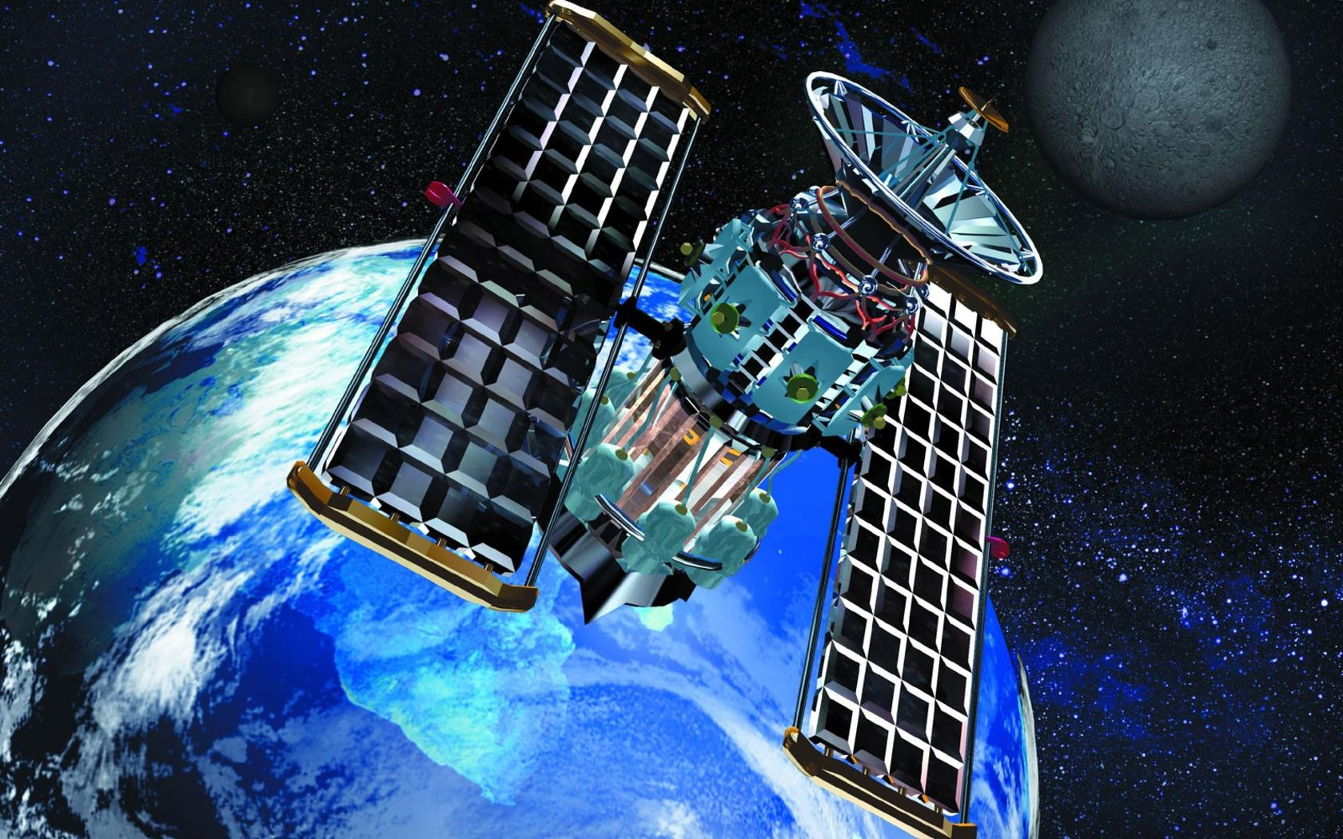
অপটিক্যাল ফাইবার
কৃত্তিম উপগ্রহ

Slide 5
উপাত্ত ও তথ্য

Slide 6
এই পাঠ শেষে …
১। উপাত্ত ও তথ্য কী তা বলতে পারবে।
২। উপাত্ত ও তথ্যের মধ্যে পার্থক্য করতে
পারবে।
৩। উপাত্ত ও তথ্যের গুরুত্ব বিশ্লেষণ
করতে পারবে।

Slide 7
সুমি নামের একজন ছাত্রীর পরীক্ষায়
প্রাপ্ত নম্বর
বাংলা --------
৮০
ইংরেজি ------
৮৫
উপাত্ত
(Data)
ঘটনা বা
প্রেক্ষাপট
গণিত --------
৭০
বিজ্ঞান -------
৭৫
একক কাজ
প্রশ্ন: উপাত্ত কাকে বলে?
উত্তর: তথ্যের ক্ষুদ্রতম অংশ যা সুনিদৃষ্ট নয় কিংবা অর্থহীন বা
অগোছালো সংখ্যা, ঘটনা বা প্রেক্ষাপটকে উপাত্ত বলে।

Slide 8
ঘটনা বা প্রেক্ষাপট
উপাত্ত
তোমার ক্লাসের ০৬ জন ছাত্র-ছাত্রীকে বলা হলো তোমরা কি ঘুমানোর আগে
দাঁত ব্রাশ কর?
রনি
মনি
সনি
জনি
গনি
সুমি
হ্যা
না
হ্যা
হ্যা
না
হ্যা
পারভেজের জন্ম নিবন্ধন নম্বর
১৯৯৭৩০৯০৪২২১৮৩০৪৯
দিন
মাস
বছর
নবাবের জন্ম তারিখ
০৫
১১
২০০০
জোড়ায় কাজ
প্রশ্ন: তথ্য কাকে বলে?
উত্তর: উপাত্ত এবং ঘটনা বা প্রেক্ষাপট মিলে যদি কোন সুনিদৃষ্ট
অর্থ প্রকাশ করে তাহলে তাকে তথ্য বলে।

Slide 9
দলীয় কাজ
তথ্যকে বিশ্লেষণ করলে
কী পাওয়া যায়?
আলোচনা কর।

Slide 10
মূল্যায়ন
প্রশ্ন: উপাত্ত কাকে বলে?
প্রশ্ন: তথ্য কাকে বলে?
প্রশ্ন: জ্ঞান কাকে বলে?
1
1

Slide 11
বাড়ির কাজ
যে দেশ তথ্যে যত বেশি সমৃদ্ধ, সে দেশ তত বেশি উন্নত। এর স্বপক্ষে তোমার মতামত দাও।

Slide 12
সবাইকে ধন্যবাদ

